Slide 1

Klasifikasi Data EEG untuk Mendeteksi Keadaan Tidur dan Bangun Menggunakan Autoregressive (AR) Model dan Support Vector Machine (SVM)
YUNAN HELMI MAHENDRA
5112100077
Dosen Pembimbing
Prof. Ir. Handayani Tjandrasa, M.Sc., Ph.D.
Dr. Eng. Chastine Fatichah, S.Kom., M.Kom.

Slide 2
Pendahuluan
Perancangan & Implementasi
Skenario Uji Coba
Kesimpulan & Saran

Slide 3
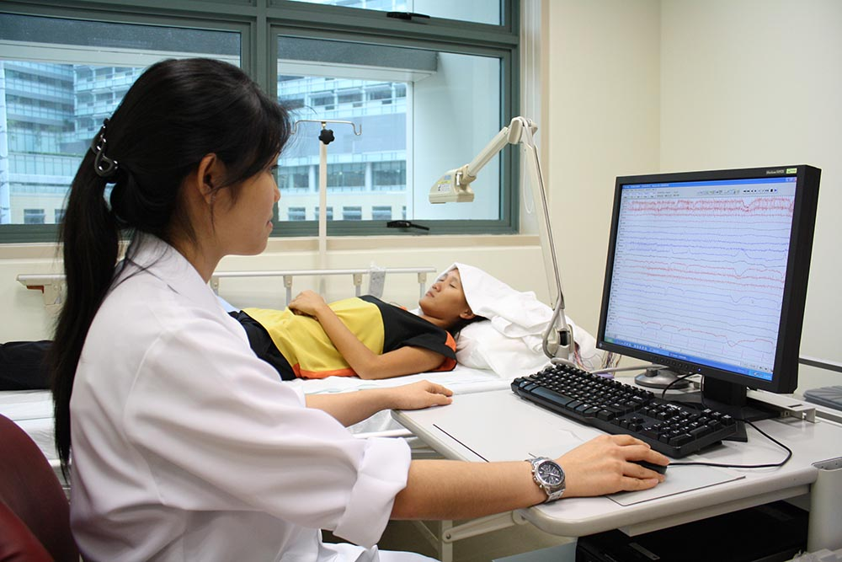
Latar Belakang
Tidur merupakan kebutuhan dasar manusia yang berfungsi untuk pemulihan energi, pemugaran otak, peningkatan fungsi imunitas.
Terdapat perbedaan aktivitas gelombang otak pada orang yang sedang tidur dengan orang yang terjaga (bangun).
Selama ini metode yang digunakan untuk mendeteksi keadaan tidur melalui sinyal EEG masih dilakukan secara manual oleh seorang ahli, sehingga membutuhkan banyak waktu dan biaya.

Slide 4
Rumusan Masalah
Bagaimana mengembangkan perangkat lunak untuk mengklasifikasikan keadaan tidur dan bangun menggunakan metode Autoregressive Model dan Support Vector Machine?
Bagaimana performa dari perangkat lunak yang telah dibuat?

Slide 5
Batasan Masalah
Aplikasi dikembangkan menggunakan Matlab 2015a.
Dataset yang digunakan untuk data latih dan data uji adalah data EEG Sleep-EDF Database, v1 [deprecated, use sleep-edfx] (sleep-edf) dari Physionet (http://www.physionet.org/cgi-bin/atm/ATM), channel Fpz-Cz.
Pengklasifikasian data sinyal EEG berdasarkan keadaan tidur (sleep) dan bangun (awake).

Slide 6
Tujuan
Merancang dan membangun perangkat lunak yang dapat mengklasifikasikan keadaan tidur dan bangun pada dataset yang tersedia dengan metode Autoregressive Model dan Support Vector Machine.
Mengetahui performa dari perangkat lunak yang telah dibuat.

Slide 7
Pendahuluan
Perancangan & Implementasi
Skenario Uji Coba
Kesimpulan & Saran

Slide 8
Deskripsi Data
Dataset terdiri dari 8 subjek.
Masing-masing subjek terdiri dari:
Data sinyal EEG, frekuensi 100Hz, dengan durasi ±24 jam
Data label (ground truth class)
- Label 0 untuk kelas bangun (awake)
- Label 1 untuk kelas tidur NREM1
- Label 2 untuk kelas tidur NREM2
- Label 3 untuk kelas tidur NREM3
- Label 4 untuk kelas tidur NREM4
- Label 5 untuk kelas tidur REM

Slide 9
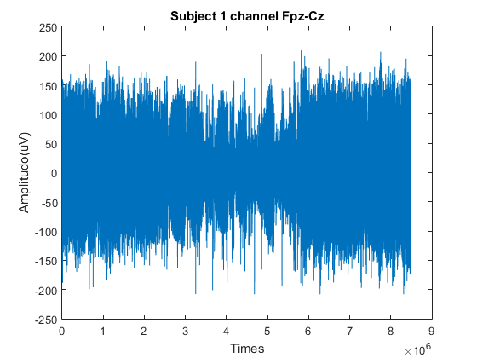
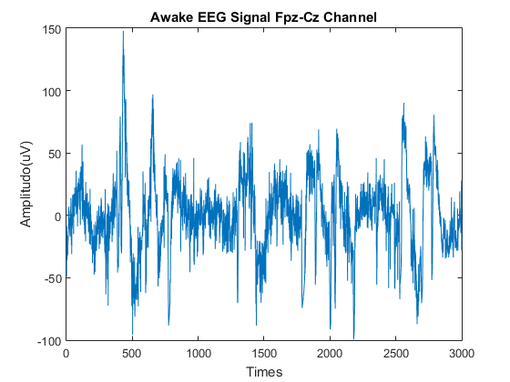
Deskripsi Data
Data pada masing-masing subjek dibagi menjadi data dengan durasi 30 detik.
menjadi

Slide 10
Diagram Alir Implementasi Secara Umum

Slide 11
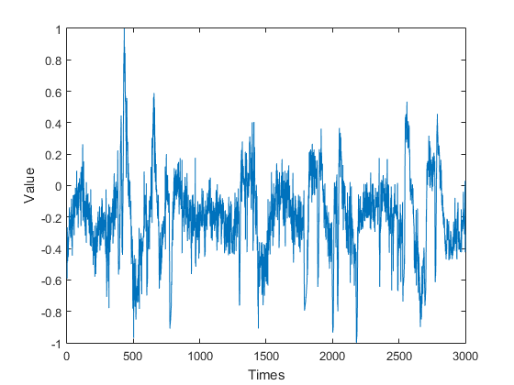

Tahap Preprocessing Data (Normalisasi)
Data dinormalisasi dengan range [-1 1]. $X_{new}=\frac{\left(X−\min\left(X\right)\right)∗2}{\max\left(X\right)−min(X)}−1$
menjadi

Slide 12
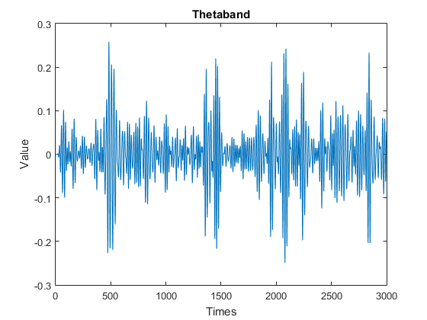
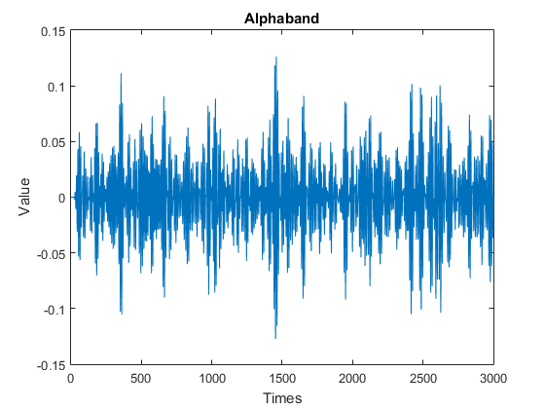
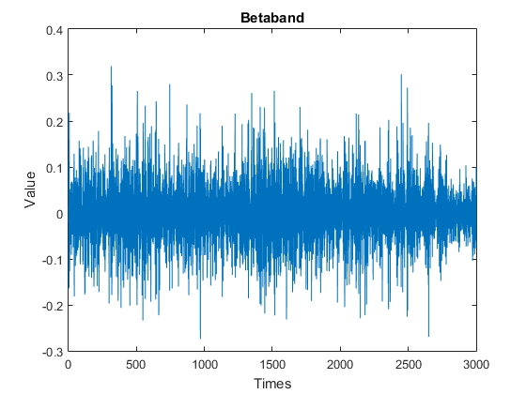
Tahap Preprocessing Data (Filtering)
Data di-filter menggunakan Butterworth Bandpass Filtering untuk mendapatkan thetaband, alphaband, dan betaband.

Slide 13
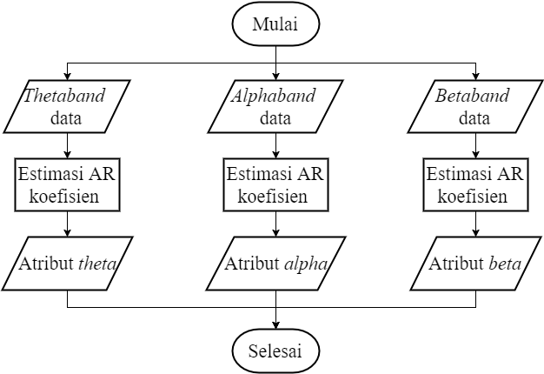
Tahap Ekstraksi Fitur
Ekstraksi fitur dilakukan pada masing-masing subband.

Slide 14
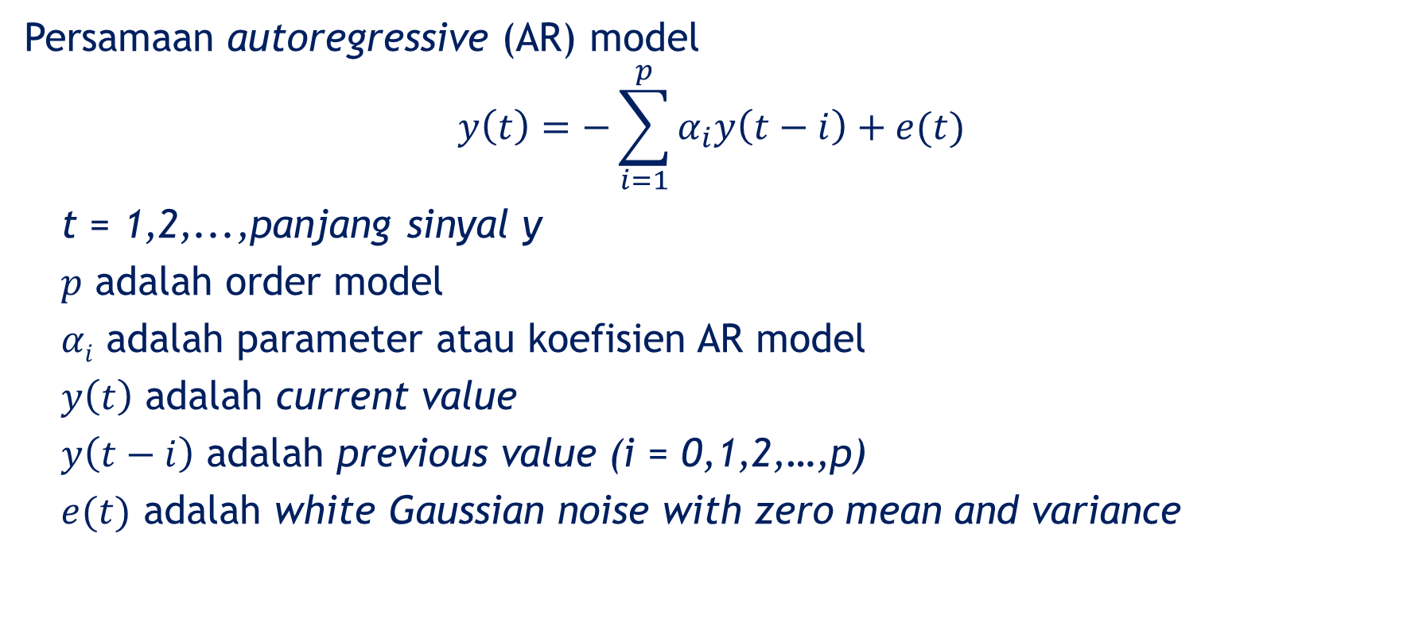
Tahap Ekstraksi Fitur
Persamaan autoregressive (AR) model
$$y\left(t\right)=−\sum_{i=1}^{p}{α_{i}y\left(t−i\right)+e(t)}$$
t = 1,2,...,panjang sinyal y
$p$ adalah order model
$αi$ adalah parameter atau koefisien AR model
$y\left(t\right)$ adalah current value
$y\left(t−i\right)$ adalah previous value (i = 0,1,2,…,p)
$e(t)$ adalah white Gaussian noise with zero mean and variance

Slide 15
Tahap Ekstraksi Fitur
Metode untuk mengestimasi koefisien autoregressive (AR) Model
Metode Yule-Walker
Metode Burg

Slide 16
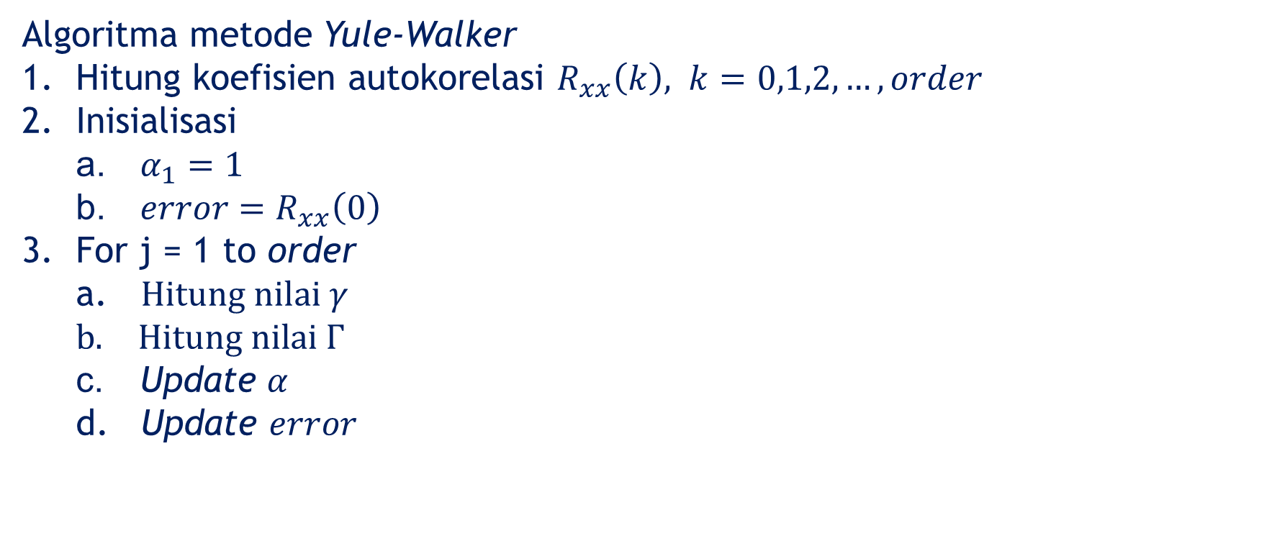
Tahap Ekstraksi Fitur (Metode Yule-Walker)
Algoritma metode Yule-Walker
Hitung koefisien autokorelasi $R_{xx}\left(k\right), k=0,1,2,…,order$
Inisialisasi
$α_{1}=1$
$error=R_{xx}\left(0\right)$
For j = 1 to order
$Hitung nilai γ$
$Hitung nilai Γ$
Update $α$
Update $error$

Slide 17
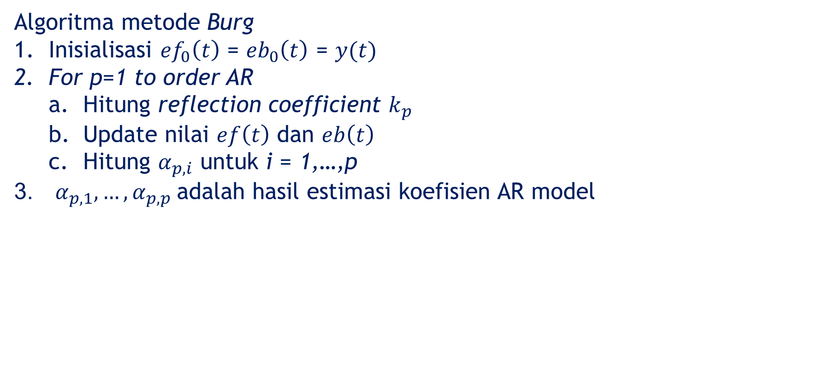
Tahap Ekstraksi Fitur (Metode Burg)
Algoritma metode Burg
Inisialisasi ${ef}_{0}\left(t\right)$ = ${eb}_{0}\left(t\right)$ = $y(t)$
For p=1 to order AR
Hitung reflection coefficient $k_{p}$
Update nilai $ef\left(t\right)$ dan $eb\left(t\right)$
Hitung $α_{p,i}$ untuk i = 1,…,p
$α_{p,1},…,α_{p,p}$adalah hasil estimasi koefisien AR model

Slide 18
Tahap Klasifikasi

Slide 19
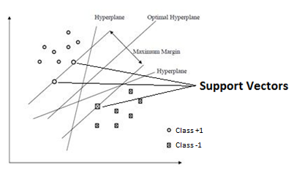
Tahap Klasifikasi Suport Vector Machine (SVM)
SVM melakukan klasifikasi dengan cara membuat hyperplane terbaik untuk memisahkan dua kelas

Slide 20
Tahap Klasifikasi (Menentukan Final Kelas)
Penentuan final kelas menggunakan Majority vote
Kelas pada Thetaband | Kelas pada Alphaband | Kelas pada Betaband | Final Kelas
0 | 0 | 0 | 0
0 | 0 | 1 | 0
0 | 1 | 0 | 0
0 | 1 | 1 | 1
1 | 0 | 0 | 0
1 | 0 | 1 | 1
1 | 1 | 0 | 1
1 | 1 | 1 | 1

Slide 21
Pendahuluan
Perancangan & Implementasi
Skenario Uji Coba
Kesimpulan & Saran

Slide 22
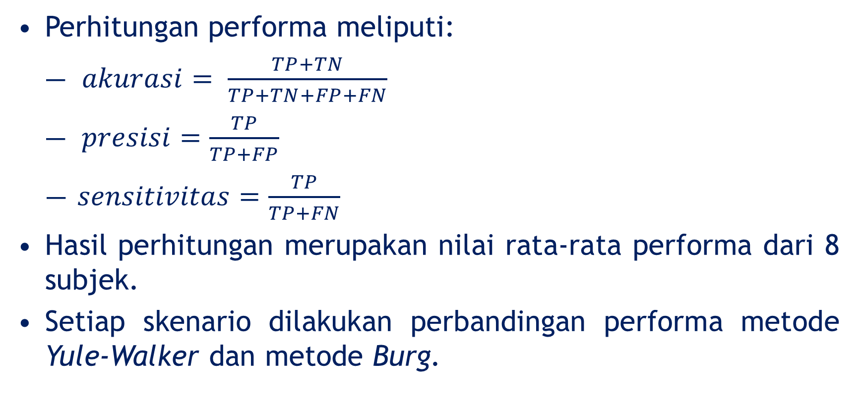
Skenario Uji Coba
Perhitungan performa meliputi:
$akurasi= \frac{TP+TN}{TP+TN+FP+FN}$
$presisi=\frac{TP}{TP+FP}$
$sensitivitas=\frac{TP}{TP+FN}$
Hasil perhitungan merupakan nilai rata-rata performa dari 8 subjek.
Setiap skenario dilakukan perbandingan performa metode Yule-Walker dan metode Burg.
 |  | Prediksi
 |  | 1 | 0
Aktual | 1 | TP | FN
 | 0 | FP | TN

Slide 23
Skenario Uji Coba 1
Variasi nilai order AR (10, 20, 30, 40, 50, 60, 70, 80, 90, 100)
C = 1
Fungsi kernel = RBF, gamma = 1

Slide 24
Skenario Uji Coba 1

Slide 25
Skenario Uji Coba 1

Slide 26
Skenario Uji Coba 1

Slide 27
Skenario Uji Coba 2
Variasi fungsi kernel
Linear
Radian Basis Function, gamma = 0.5
Radian Basis Function, gamma = 1
Radian Basis Function, gamma = 1.5
Radian Basis Function, gamma = 2
C = 1
Order AR untuk Metode Yule-Walker = 50
Order AR untuk Metode Burg = 70

Slide 28
Skenario Uji Coba 2

Slide 29
Skenario Uji Coba 2

Slide 30
Skenario Uji Coba 2

Slide 31
Skenario Uji Coba 3
Variasi nilai parameter C (1, 2, 3, 4, 5)
Metode Yule-Walker
Order AR = 50
RBF, gamma = 0.5
Metode Burg
Order AR = 70
RBF, gamma = 1

Slide 32
Skenario Uji Coba 3

Slide 33
Skenario Uji Coba 3

Slide 34
Skenario Uji Coba 3

Slide 35
Pendahuluan
Perancangan & Implementasi
Skenario Uji Coba
Kesimpulan & Saran

Slide 36
Kesimpulan
Metode autoregressive (AR) model dan support vector machine (SVM) dapat dijadikan metode untuk ekstraksi fitur dan klasifikasi data EEG.
Metode Burg untuk mengestimasi koefisien AR model meghasilkan performa yang lebih baik daripada metode Yule-Walker.
Metode Yule-Walker menghasilkan akurasi 73.91% hingga 83.93%, sedangkan metode Burg menghasilkan akurasi 89.60% hingga 94.93%.
Metode Yule-Walker menghasilkan presisi 75.32% hingga 81.06%, sedangkan metode Burg menghasilkan presisi 93.17% hingga 97.38%.
Metode Yule-Walker menghasilkan sensitivitas 75.18% hingga 81.10%, sedangkan metode Burg menghasilkan sensitivitas 85.67% hingga 95.57%.

Slide 37
Kesimpulan
Akurasi tertinggi metode Yule-Walker diperoleh ketika nilai order AR = 50, fungsi kernel menggunakan Radian Basis Function (RBF) dengan parameter gamma = 0.5 dan parameter C = 5.
Akurasi tertinggi metode Burg diperoleh ketika nilai order AR = 70, fungsi kernel menggunakan Radian Basis Function (RBF) dengan parameter gamma = 1 dan parameter C = 1.
Presisi tertinggi metode Yule-Walker diperoleh ketika nilai order AR = 50, fungsi kernel menggunakan Radian Basis Function (RBF) dengan parameter gamma = 0.5 dan parameter C = 5.
Presisi tertinggi metode Burg diperoleh ketika nilai order AR = 70, fungsi kernel menggunakan linear.

Slide 38
Kesimpulan
Sensitivitas tertinggi metode Yule-Walker diperoleh ketika nilai order AR = 50, fungsi kernel menggunakan Radian Basis Function (RBF) dengan parameter gamma = 1.5 dan parameter C = 1.
Sensitivitas tertinggi metode Burg diperoleh ketika nilai order AR = 70, fungsi kernel menggunakan Radian Basis Function (RBF) dengan parameter gamma = 1 dan parameter C = 3.

Slide 39
Saran
Menambahkan metode untuk menghilangkan noise, sehingga data masukan sinyal EEG dapat diklasifikasikan lebih akurat.

Slide 40
Terima Kasih

Slide 41
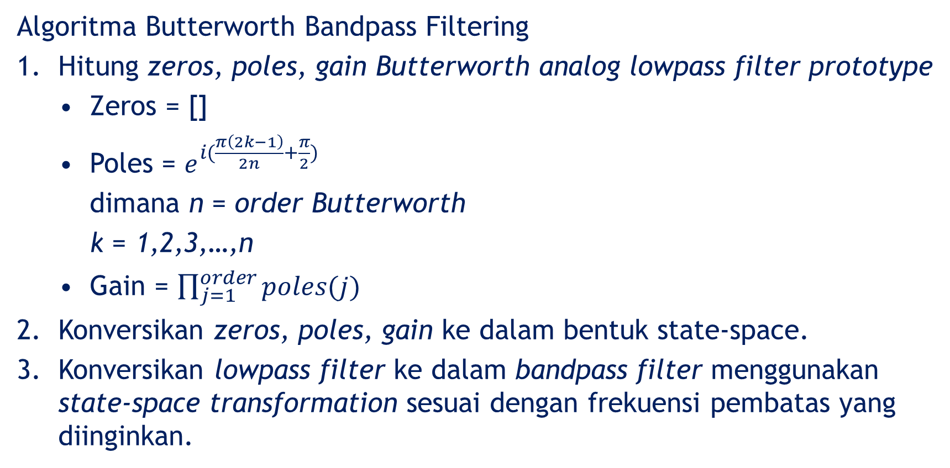
Butterworth Bandpass Filtering
Algoritma Butterworth Bandpass Filtering
Hitung zeros, poles, gain Butterworth analog lowpass filter prototype
Zeros = []
Poles = $e^{i(\frac{π\left(2k−1\right)}{2n}+\frac{π}{2})}$
dimana n = order Butterworth
k = 1,2,3,…,n
Gain = $\prod_{j=1}^{order}{poles(j)}$
Konversikan zeros, poles, gain ke dalam bentuk state-space.
Konversikan lowpass filter ke dalam bandpass filter menggunakan state-space transformation sesuai dengan frekuensi pembatas yang diinginkan.

Slide 42
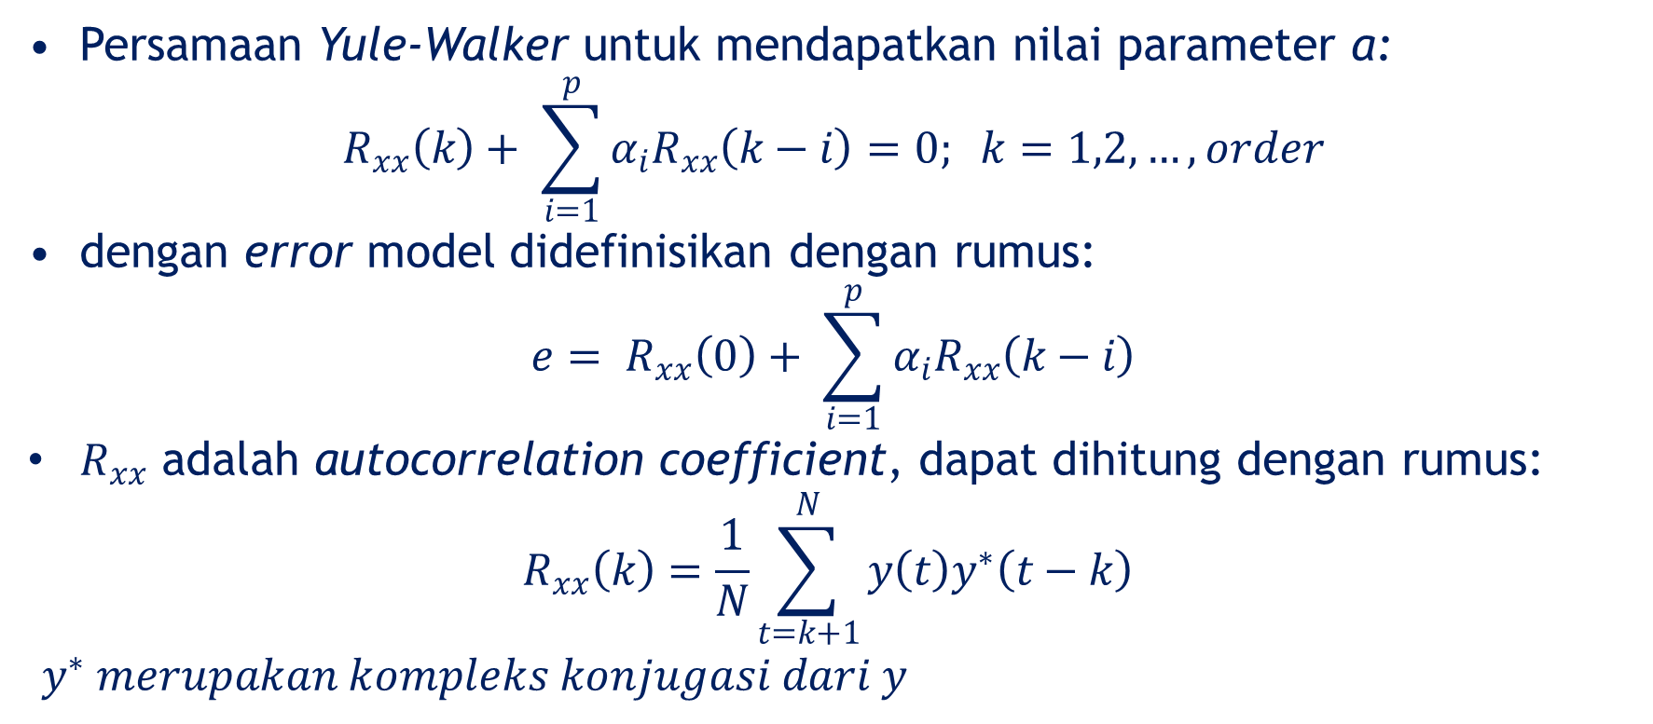
Tahap Ekstraksi Fitur (Metode Yule-Walker)
Persamaan Yule-Walker untuk mendapatkan nilai parameter α:
$$R_{xx}\left(k\right)+ \sum_{i=1}^{p}{α_{i}R_{xx}\left(k−i\right)=0;} k=1,2,…,order$$
dengan error model didefinisikan dengan rumus:
$$e= R_{xx}\left(0\right)+ \sum_{i=1}^{p}{α_{i}R_{xx}\left(k−i\right)}$$
$R_{xx}$ adalah autocorrelation coefficient, dapat dihitung dengan rumus:
$$R_{xx}\left(k\right)=\frac{1}{N}\sum_{t=k+1}^{N}{y\left(t\right)y^{∗}\left(t−k\right)}$$
$y^{∗} merupakan kompleks konjugasi dari y$

Slide 43
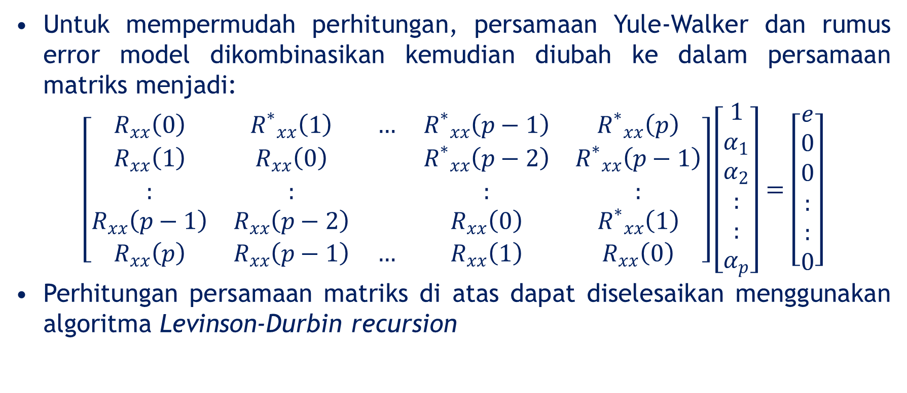
Tahap Ekstraksi Fitur (Metode Yule-Walker)
Untuk mempermudah perhitungan, persamaan Yule-Walker dan rumus error model dikombinasikan kemudian diubah ke dalam persamaan matriks menjadi:
$$\left[\begin{aligned}\begin{matrix}R_{xx}\left(0\right) & {R^{∗}}_{xx}\left(1\right) & … & {R^{∗}}_{xx}\left(p−1\right) & {R^{∗}}_{xx}\left(p\right) \\ R_{xx}\left(1\right) & R_{xx}\left(0\right) & & {R^{∗}}_{xx}\left(p−2\right) & {R^{∗}}_{xx}\left(p−1\right) \\ : & : & & : & : \\ R_{xx}\left(p−1\right) & R_{xx}\left(p−2\right) & & R_{xx}\left(0\right) & {R^{∗}}_{xx}\left(1\right) \\ R_{xx}\left(p\right) & R_{xx}\left(p−1\right) & … & R_{xx}\left(1\right) & R_{xx}\left(0\right)\end{matrix}\end{aligned}\right]\left[\begin{aligned}1 \\ α_{1} \\ α_{2} \\ : \\ : \\ α_{p}\end{aligned}\right]=\left[\begin{aligned}e \\ 0 \\ 0 \\ : \\ : \\ 0\end{aligned}\right]$$
Perhitungan persamaan matriks di atas dapat diselesaikan menggunakan algoritma Levinson-Durbin recursion

Slide 44
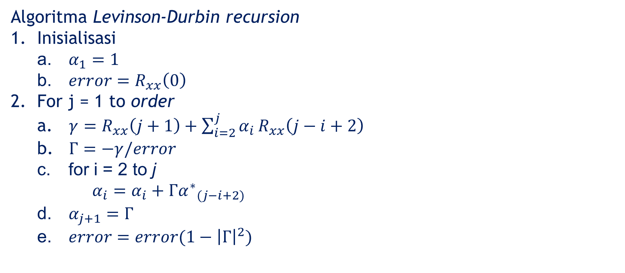
Tahap Ekstraksi Fitur (Metode Yule-Walker)
Algoritma Levinson-Durbin recursion
Inisialisasi
$α_{1}=1$
$error=R_{xx}\left(0\right)$
For j = 1 to order
$γ=R_{xx}\left(j+1\right)+\sum_{i=2}^{j}{α_{i}}R_{xx}\left(j−i+2\right)$
$Γ=−γ/error$
for i = 2 to j
$α_{i}=α_{i}+Γ{α^{∗}}_{(j−i+2)}$
$α_{j+1}=Γ$
$error=error(1−{\left|Γ\right|}^{2})$

Slide 45
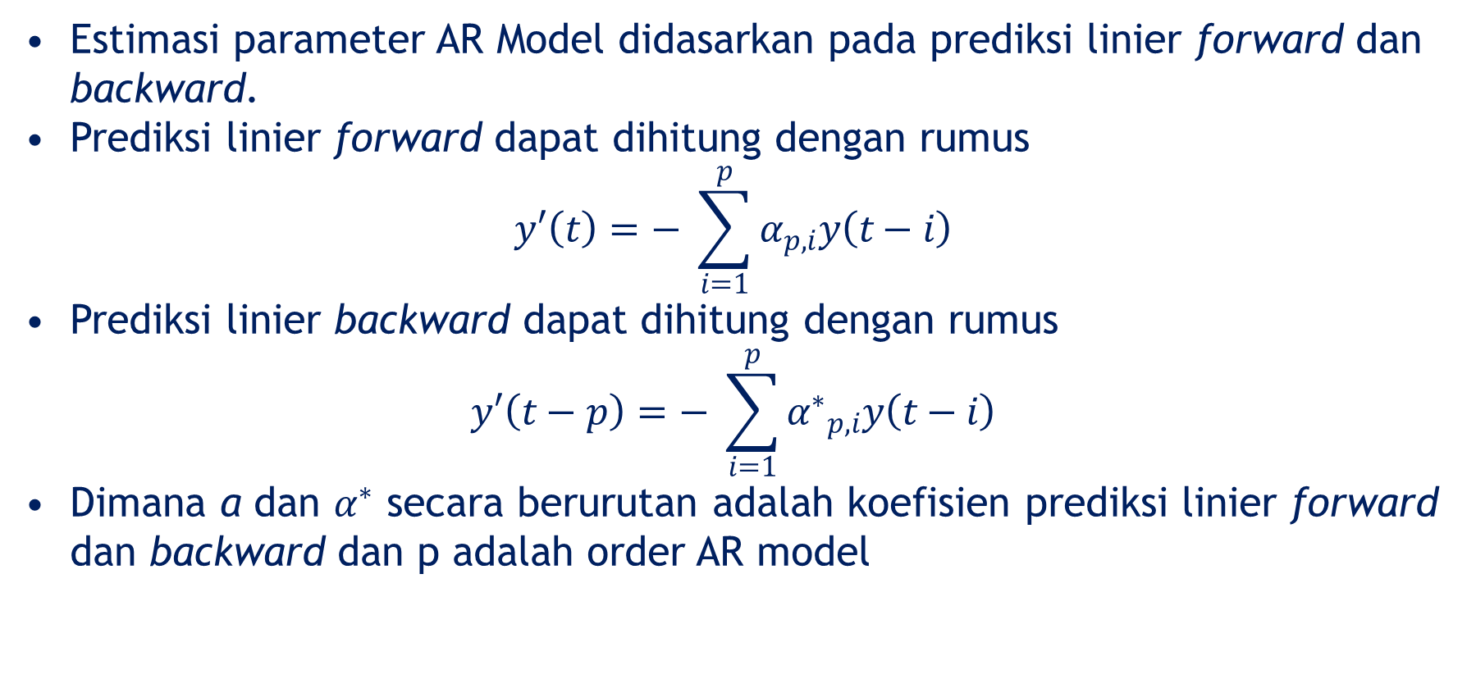
Tahap Ekstraksi Fitur (Metode Burg)
Estimasi parameter AR Model didasarkan pada prediksi linier forward dan backward.
Prediksi linier forward dapat dihitung dengan rumus
$$y′\left(t\right)=− \sum_{i=1}^{p}{α_{p,i}y\left(t−i\right)}$$
Prediksi linier backward dapat dihitung dengan rumus
$$y′\left(t−p\right)=− \sum_{i=1}^{p}{{α^{∗}}_{p,i}y\left(t−i\right)}$$
Dimana α dan $α^{∗}$ secara berurutan adalah koefisien prediksi linier forward dan backward dan p adalah order AR model

Slide 46
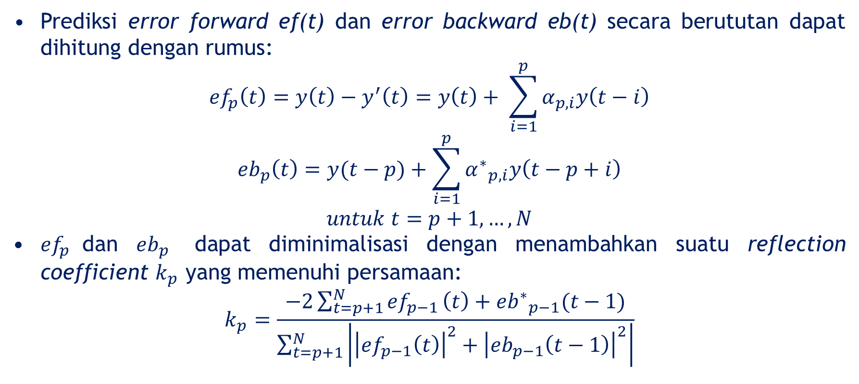
Tahap Ekstraksi Fitur (Metode Burg)
Prediksi error forward ef(t) dan error backward eb(t) secara berututan dapat dihitung dengan rumus:
$${ef}_{p}\left(t\right)=y\left(t\right)−y^{′}\left(t\right)=y\left(t\right)+ \sum_{i=1}^{p}{α_{p,i}y\left(t−i\right)}$$
$${eb}_{p}\left(t\right)=y(t−p)+\sum_{i=1}^{p}{{α^{∗}}_{p,i}y\left(t−p+i\right)}$$
$$untuk t=p+1,…,N$$
${ef}_{p}$dan ${eb}_{p}$ dapat diminimalisasi dengan menambahkan suatu reflection coefficient $k_{p}$ yang memenuhi persamaan:
$$k_{p}=\frac{−2\sum_{t=p+1}^{N}{{ef}_{p−1}}\left(t\right)+{{eb}^{∗}}_{p−1}(t−1)}{\sum_{t=p+1}^{N}{\left|{\left|{ef}_{p−1}\left(t\right)\right|}^{2}+{\left|{eb}_{p−1}\left(t−1\right)\right|}^{2}\right|}}$$

Slide 47
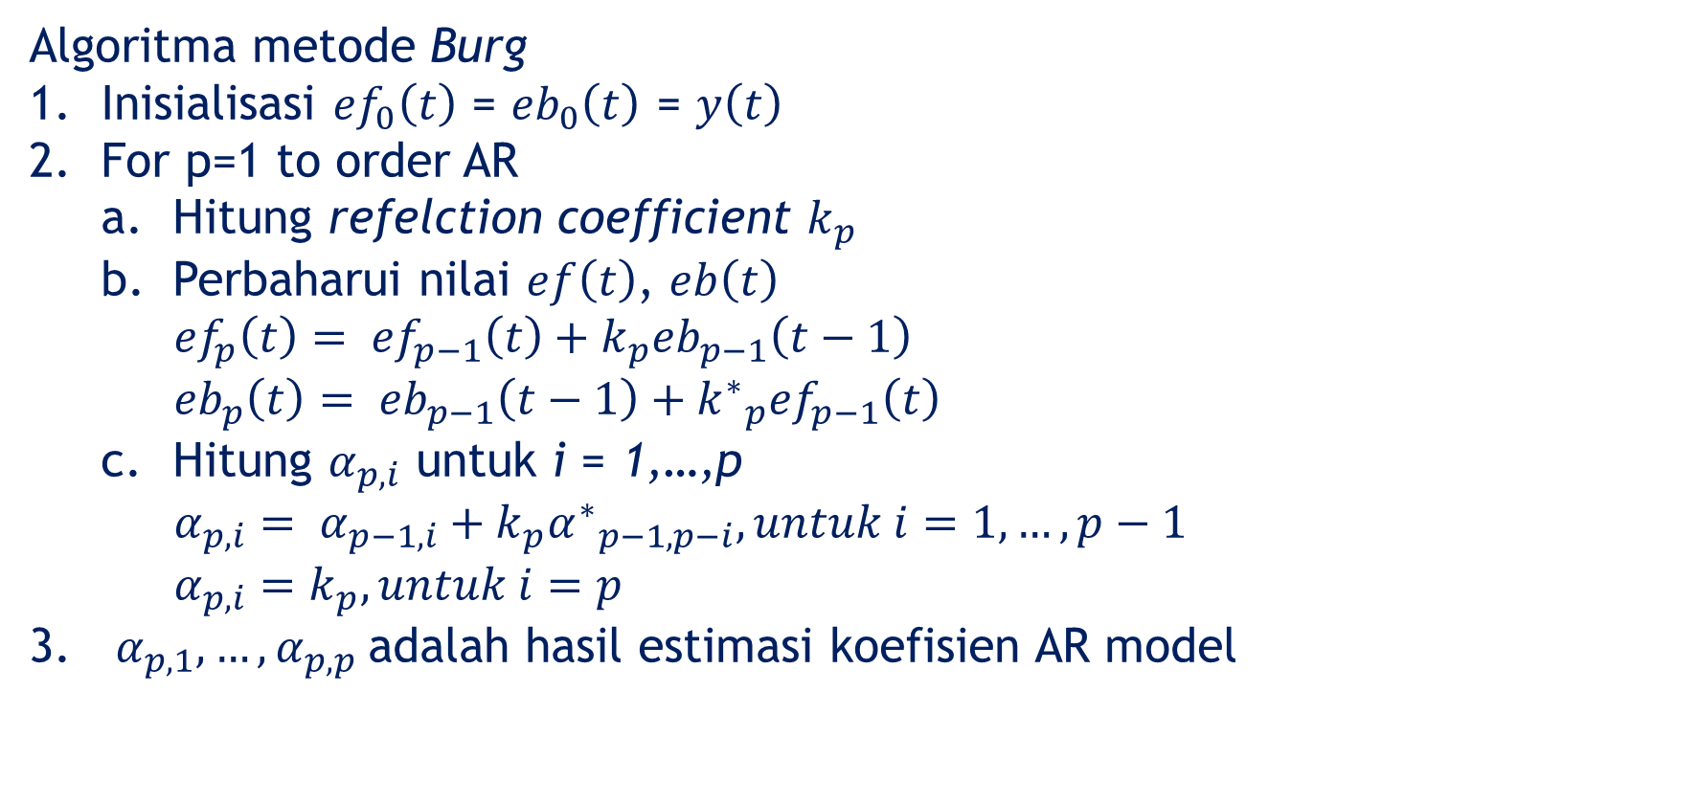
Tahap Ekstraksi Fitur (Metode Burg)
Algoritma metode Burg
Inisialisasi ${ef}_{0}\left(t\right)$ = ${eb}_{0}\left(t\right)$ = $y\left(t\right)$
For p=1 to order AR
Hitung refelction coefficient $k_{p}$
Perbaharui nilai $ef\left(t\right)$, $eb\left(t\right)$
${ef}_{p}\left(t\right)= {ef}_{p−1}\left(t\right)+k_{p}{eb}_{p−1}\left(t−1\right)$
${eb}_{p}\left(t\right)= {eb}_{p−1}\left(t−1\right)+{k^{∗}}_{p}{ef}_{p−1}\left(t\right)$
Hitung $α_{p,i}$ untuk i = 1,…,p
$α_{p,i}= α_{p−1,i}+k_{p}{α^{∗}}_{p−1,p−i}, untuk i=1,…,p−1$
$α_{p,i}=k_{p}, untuk i=p$
$α_{p,1},…,α_{p,p}$adalah hasil estimasi koefisien AR model

Slide 48
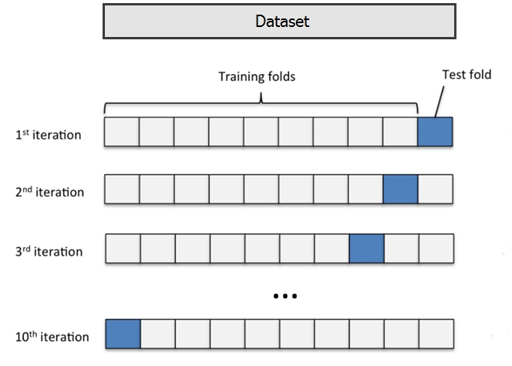
K-Fold Cross Validation
Dataset dibagi secara acak menjadi K bagian berukuran sama
Satu bagian digunakan sebagai data uji, dan K-1 bagian lainnya digunakan sebagai data latih.
Proses tersebut diulang sebanyak K kali.
Masing-masing bagian digunakan tepat satu kali sebagai data uji.

Slide 49
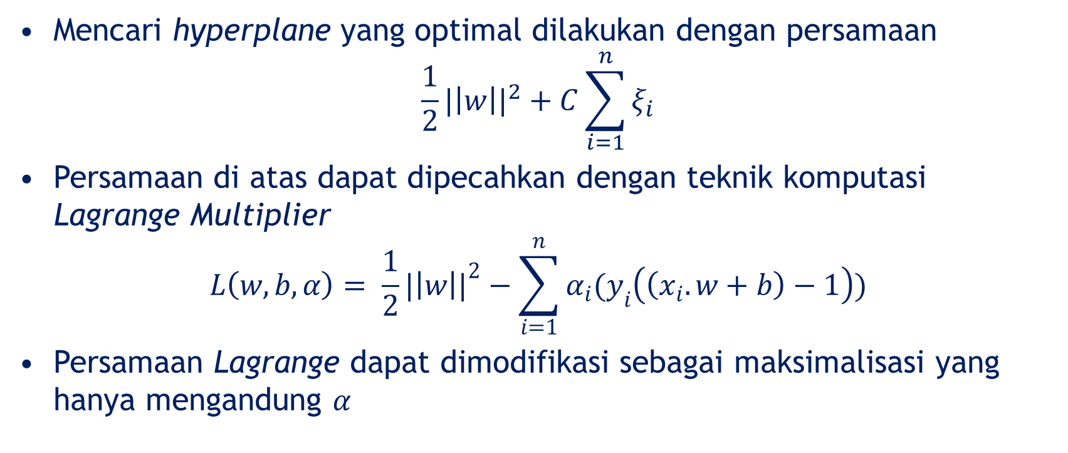
Suport Vector Machine (SVM)
Mencari hyperplane yang optimal dilakukan dengan persamaan
$$\frac{1}{2}{|\left|w\right||}^{2}+C\sum_{i=1}^{n}{ξ_{i}}$$
Persamaan di atas dapat dipecahkan dengan teknik komputasi Lagrange Multiplier
$$L\left(w,b,α\right)= \frac{1}{2}{|\left|w\right||}^{2}−\sum_{i=1}^{n}{α_{i}(y_{i}\left(\left(x_{i}.w+b\right)−1\right))}$$
Persamaan Lagrange dapat dimodifikasi sebagai maksimalisasi yang hanya mengandung $α$

Slide 50
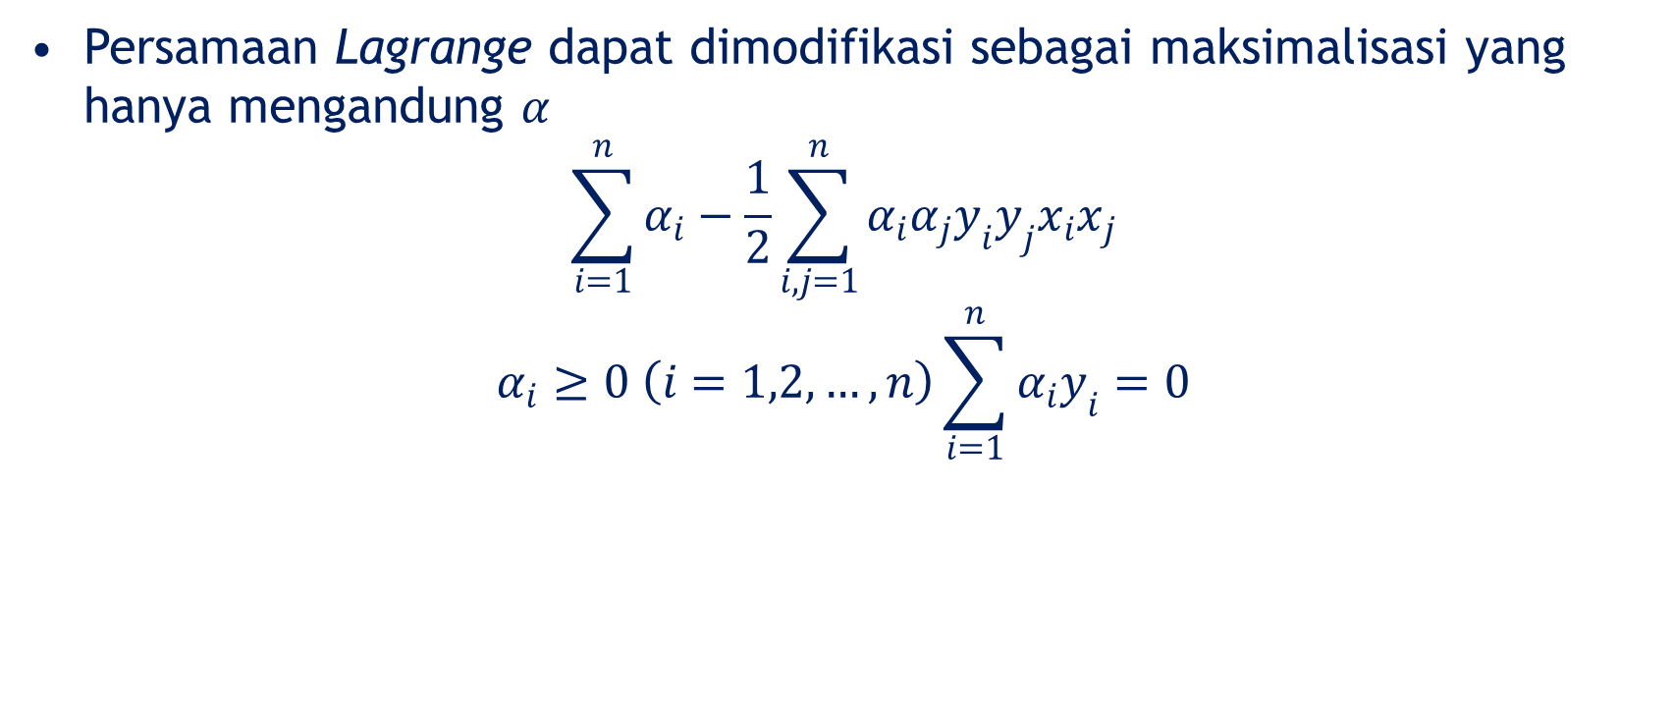
Suport Vector Machine (SVM)
Persamaan Lagrange dapat dimodifikasi sebagai maksimalisasi yang hanya mengandung $α$
$$\sum_{i=1}^{n}{α_{i}}−\frac{1}{2}\sum_{i,j=1}^{n}{α_{i}α_{j}y_{i}y_{j}x_{i}x_{j}}$$
$$α_{i}≥0 \left(i=1,2,…,n\right)\sum_{i=1}^{n}{α_{i}y_{i}}=0$$

Slide 51
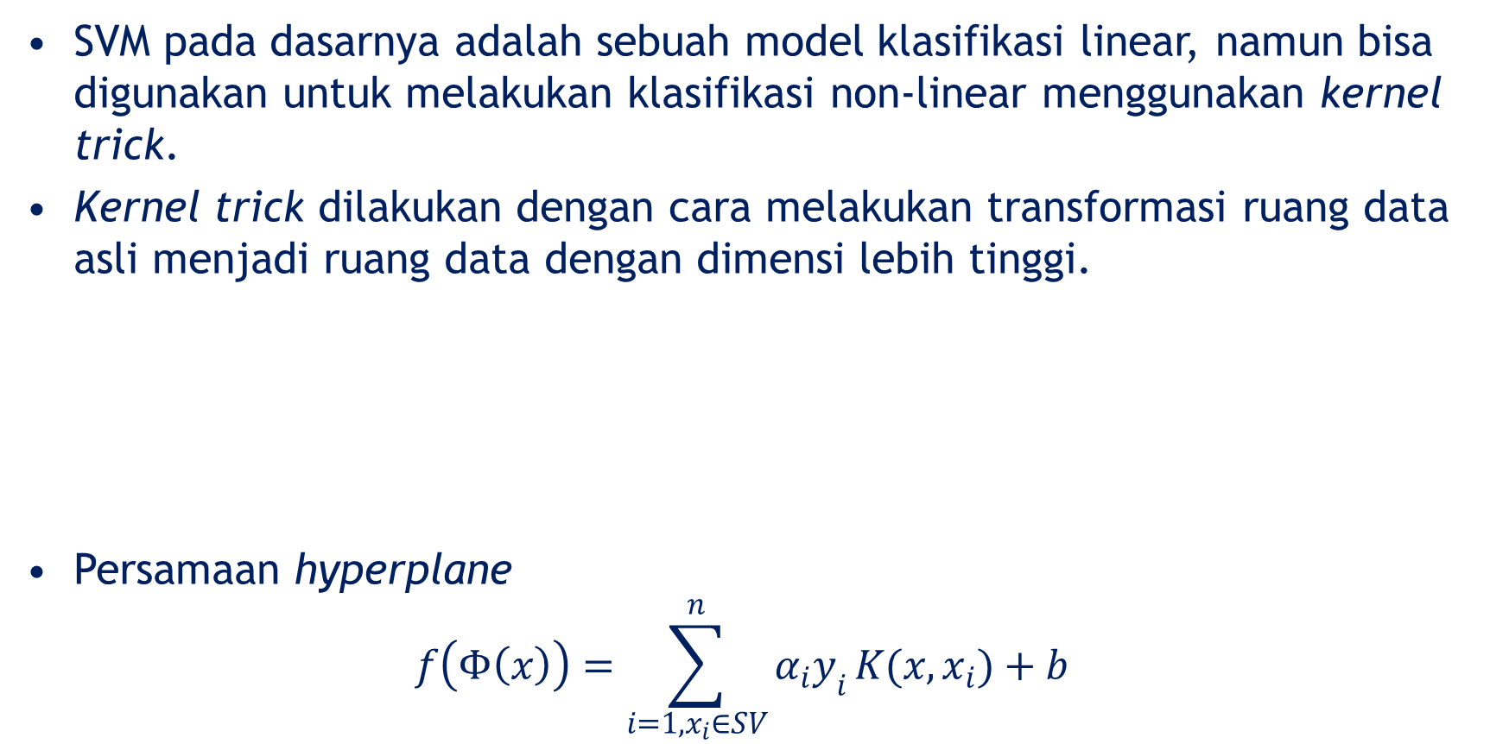
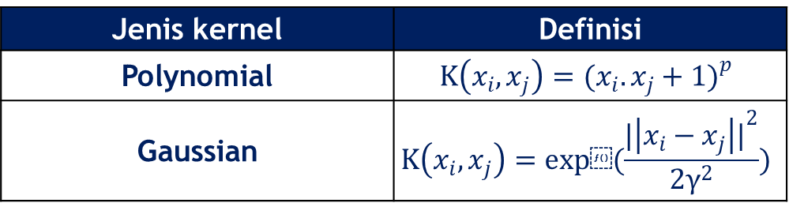
Suport Vector Machine (SVM)
SVM pada dasarnya adalah sebuah model klasifikasi linear, namun bisa digunakan untuk melakukan klasifikasi non-linear menggunakan kernel trick.
Kernel trick dilakukan dengan cara melakukan transformasi ruang data asli menjadi ruang data dengan dimensi lebih tinggi.
Persamaan hyperplane
$$f\left(Φ\left(x\right)\right)=\sum_{i=1,x_{i}∈SV}^{n}{α_{i}y_{i}}K(x,x_{i})+b$$
Jenis kernel | Definisi
Polynomial | $$K\left(x_{i},x_{j}\right)={(x_{i}.x_{j}+1)}^{p}$$
Gaussian | $$K\left(x_{i},x_{j}\right)=exp⁡(\frac{{|\left|x_{i}−x_{j}\right||}^{2}}{2γ^{2}})$$

